Slide 1
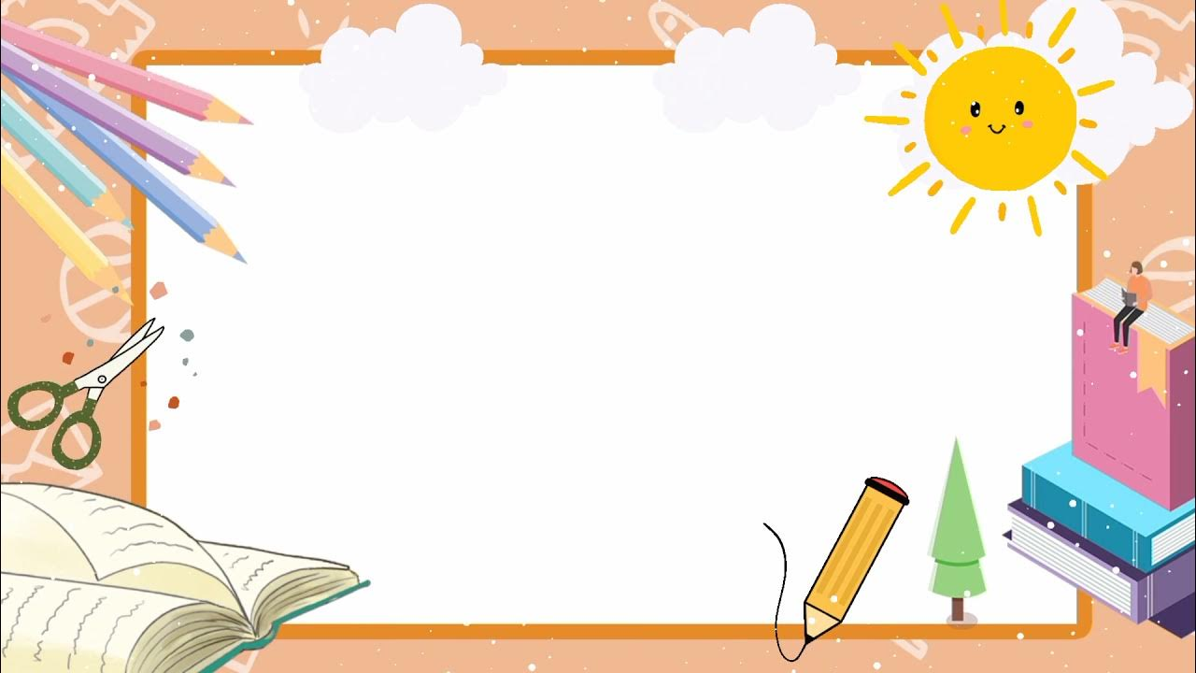
LÀM QUEN VĂN HỌC
Đề tài: Thơ “ Mùa xuân”
Lứa tuổi : 4 -5 tuổi

Slide 3
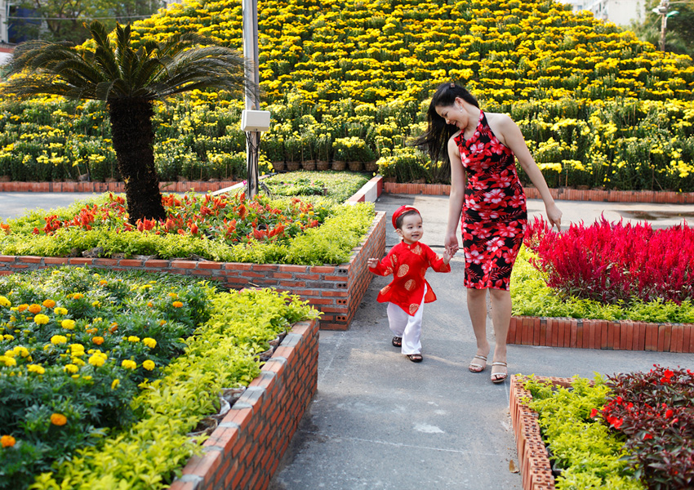
Dung dăng dung dẻ
Dẫn trẻ đi chơi

Slide 4
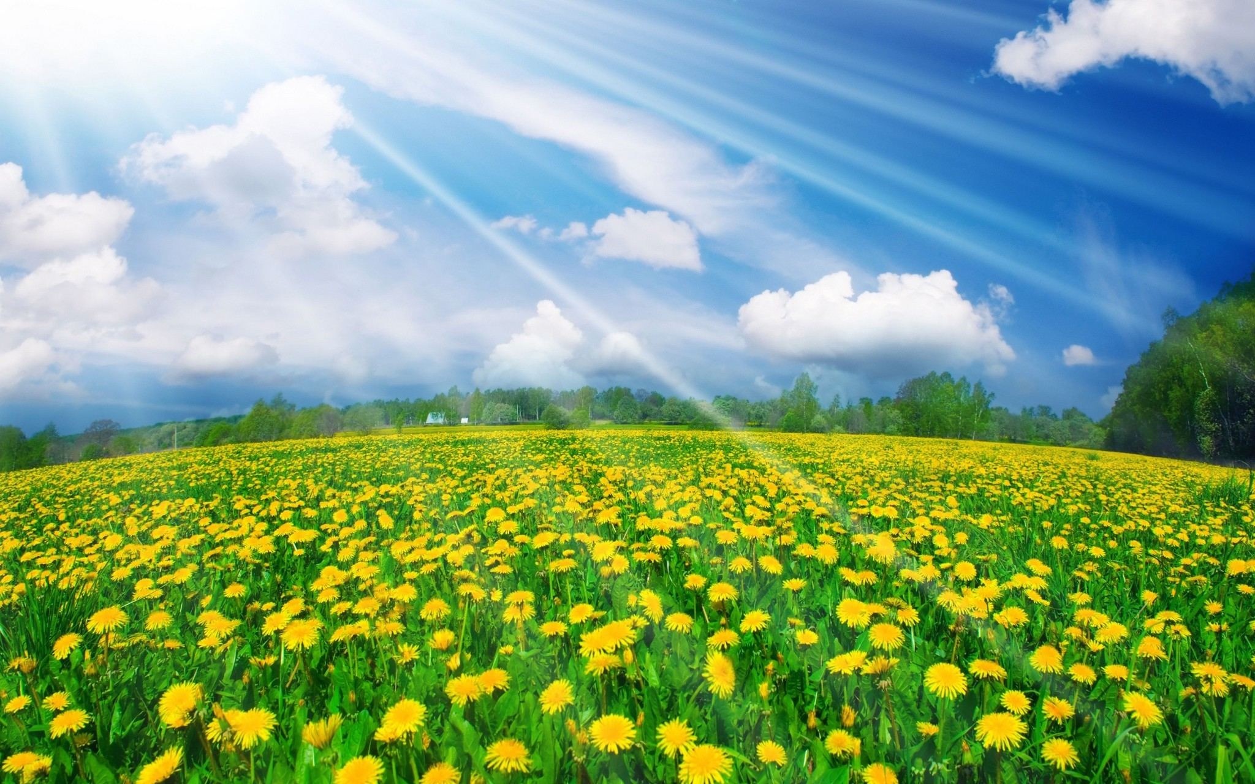
Mùa xuân đến rồi
Ánh xuân tươi sáng.

Slide 5
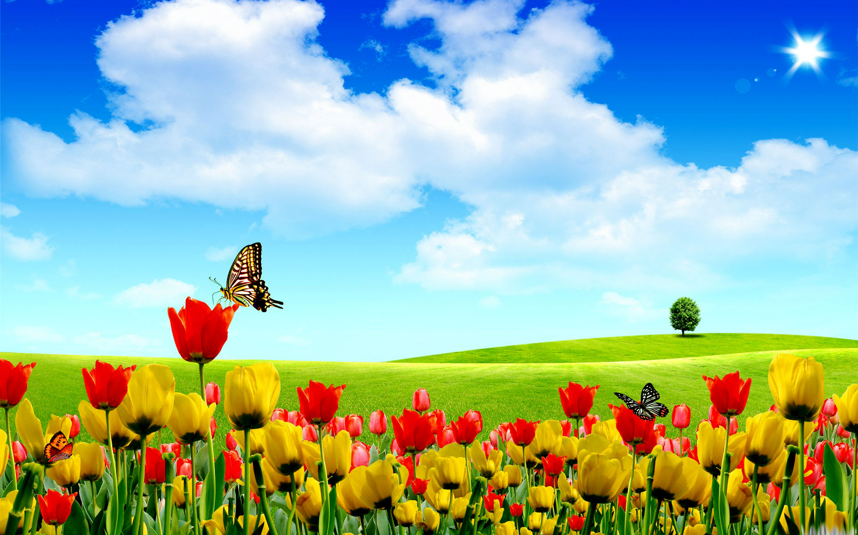
Đám mây bông trắng
Nỗi giữa trời xanh
Gió đưa bồng bềnh
Cao vời lồng lộng

Slide 6
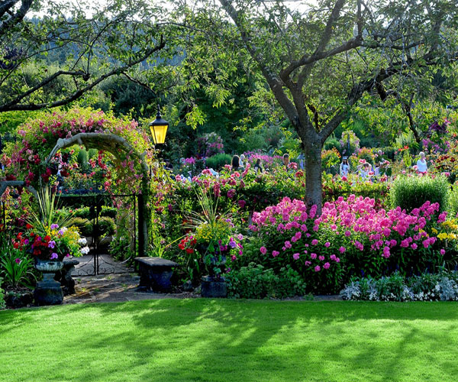
Vườn thênh thang rộng
Cỏ non xanh vờn

Slide 7
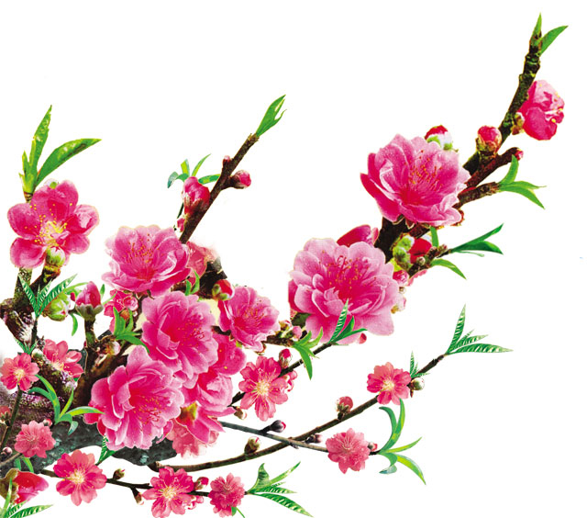
Hoa đào tươi thắm

Slide 8
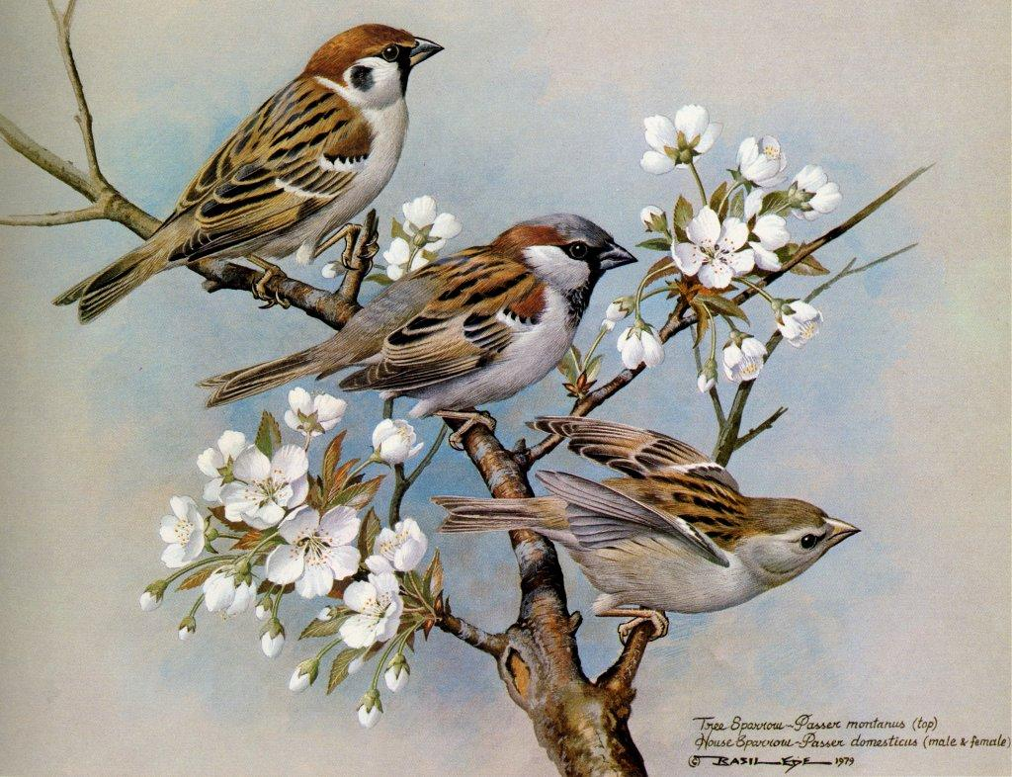
Vườn xuân đầm ấm
Ríu rít chim ca.

Slide 9
- Câu thư đầu tiên nói về điều gì?
- Các bạn nhỏ trong bài thơ được đi đâu?

Slide 10
Dung dăng dung dẻ
Dẫn trẻ đi chơi

Slide 11
- Mùa xuân được miêu tả như thế nào?
- Được thể hiện qua những câu thơ nào?

Slide 12
Mùa xuân đến rồi
Ánh xuân tươi sáng.

Slide 13
Đám mây bông trắng
Nỗi giữa trời xanh
Gió đưa bồng bềnh
Cao vời lồng lộng

Slide 14
Vườn thênh thang rộng
Cỏ non xanh vờn

Slide 15
Hoa đào tươi thắm

Slide 16
Vườn xuân đầm ấm
Ríu rít chim ca.

Slide 17
- Câu thư đầu tiên nói về điều gì?
- Các bạn nhỏ trong bài thơ được đi đâu?
- Mùa xuân được miêu tả như thế nào?
- Được thể hiện qua những câu thơ nào?
- Ngoài ra trời xuân còn có gì nữa?
- Đám mây ra sao?
- Gió như thế nào?
- Cỏ, cây hoa lá mùa xuân như thế nào?
- Bông hoa đào đươc miêu tả như thế nào?
- Được thể hiện qua câu thơ nào?
- Cô trích dẫn lại các đoạn thơ
+ Giáo dục trẻ: Biết được khi mùa xuân đến thời tiết rất đẹp, hoa cỏ đua nhau nở, chim chóc hót véo von để chào đón mùa xuân

